Slide 1
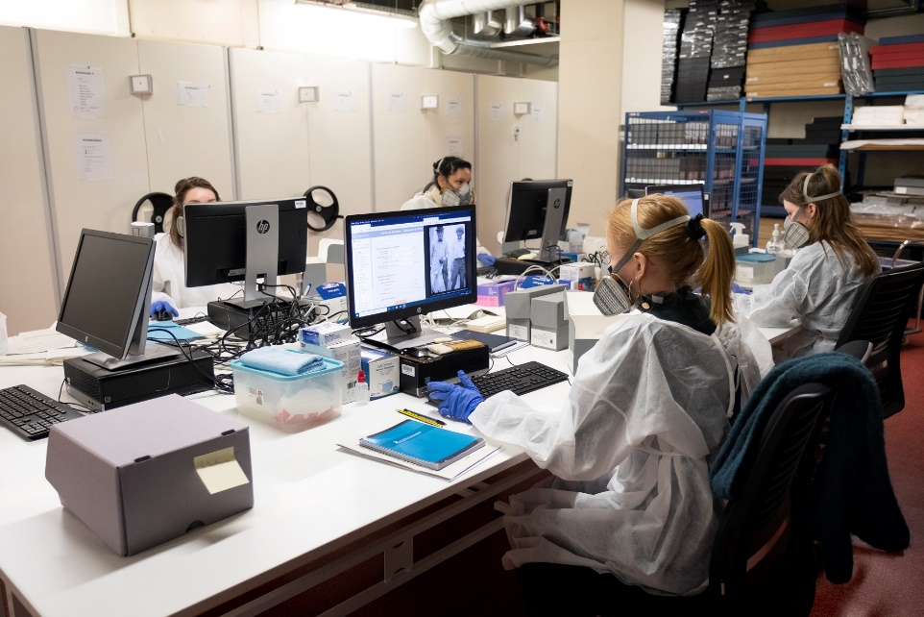
D'un chantier à l'autre : bilans et perspectives du récolement des grands nombres au Musée de Bretagne
Arts graphiques, photographies

Slide 2
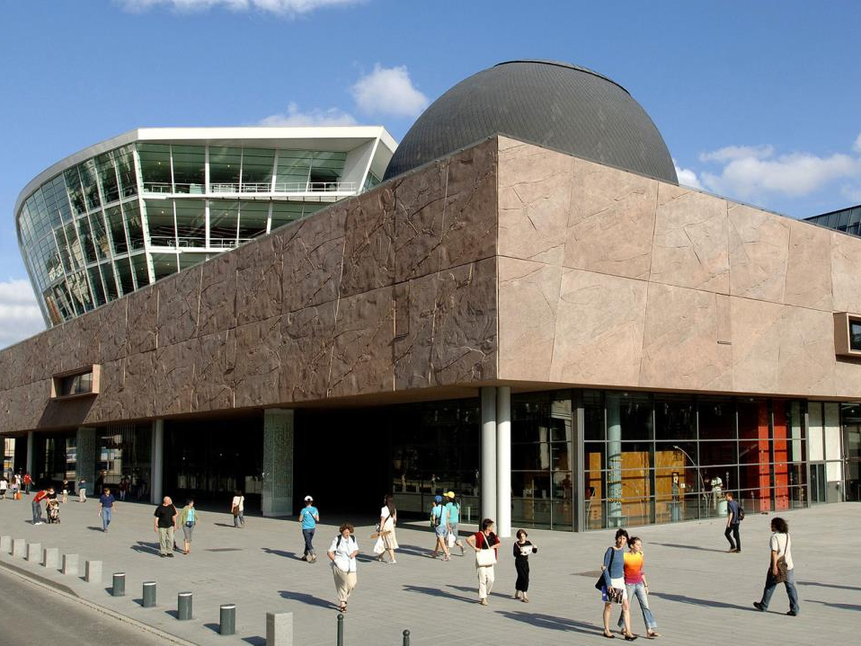
Le musée de Bretagne
au sein
des Champs Libres
à Rennes

Slide 3
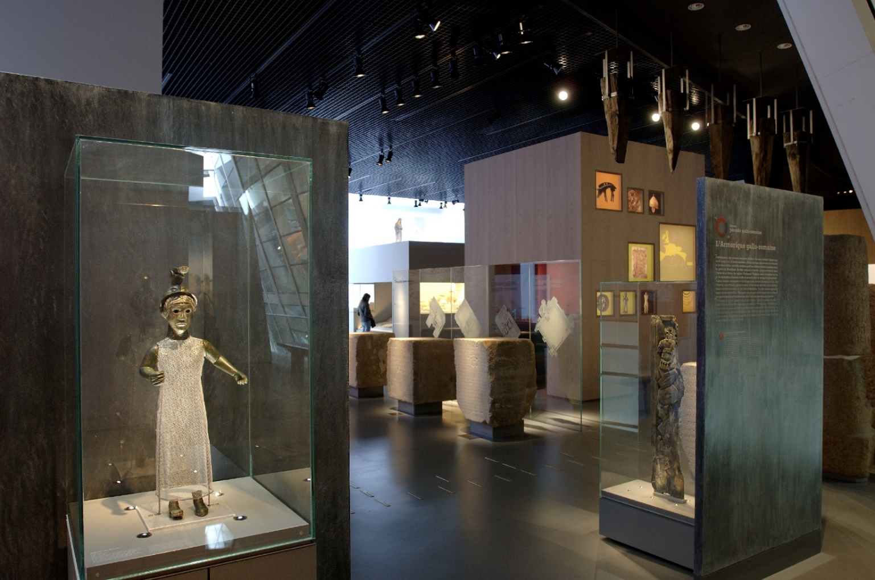
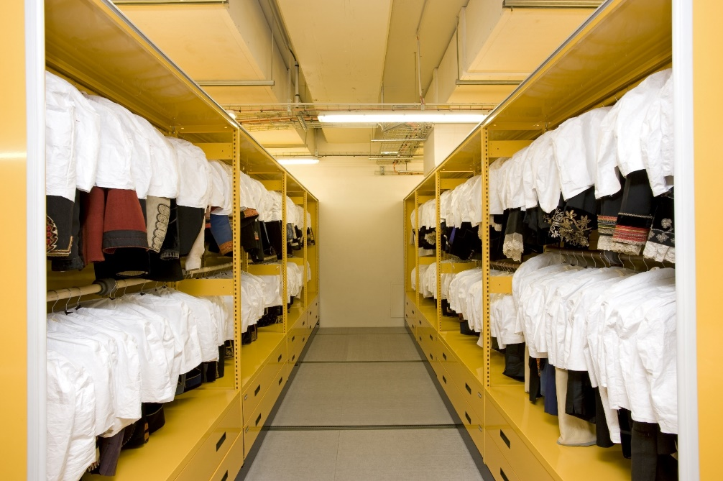
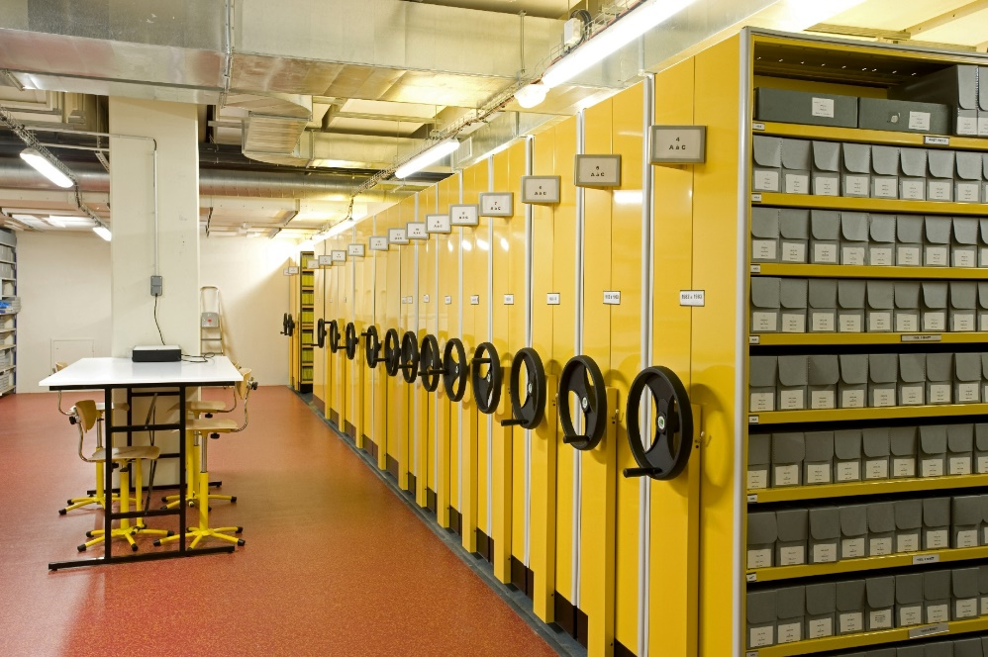
Plus de 800 000 items conservés dont à peine 3 000 présentés…

Slide 4
Le chantier des collections arts graphiques (2016-2020)
Les collections de la réserve dite « arts graphiques » : tous documents sur papier (dessins, estampes, cartes postales, affiches, imprimés, correspondance, tirages photographiques…)
273 000 items traités dont plus de 218 000 récolés (en 3 ans et demi) et numérisés (en 4 ans)
Choix de l’externalisation du chantier incluant dépoussiérage et conditionnement, mais déroulement sur place en réserve et studio photo
Le récolement confié à GRAHAL (5 agents) / la numérisation confiée à AZENTIS puis MANZARA (2 photographes en simultané)
Une priorisation relative des fonds à traiter croisant des critères de recherche, projets d’expositions, possibilités de valorisation en ligne
Un travail régulier sur les contrats de cession de droits pour préparer la mise en ligne de certains fonds

Slide 5
Quels choix ?
-un découpage en 3 lots
-une première étape incontournable de saisie informatisée des registres d’inventaire
-un récolement externalisé sur place et à partir des informations de la base de données / pas de recherche de meilleure identification ou documentation / des recherches menées ultérieurement par l’équipe du musée
-la coordination du lot de prises de vues par le titulaire du lot de récolement
-un dialogue régulier avec le prestataire tout au long du chantier pour prendre les décisions relatives au statut des items (inventoriés/non inventoriés)

Slide 6
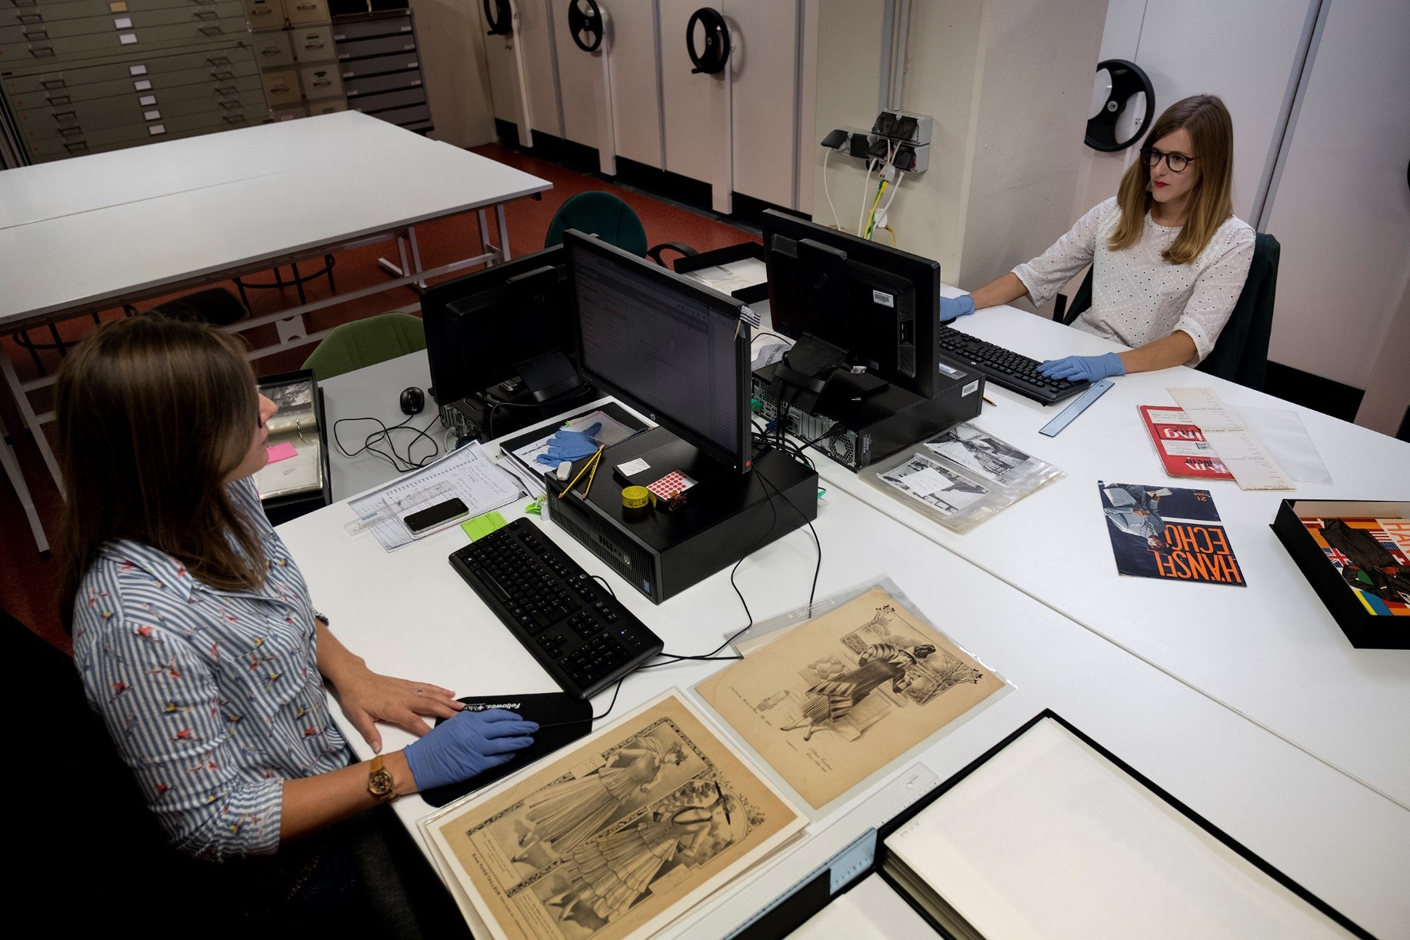
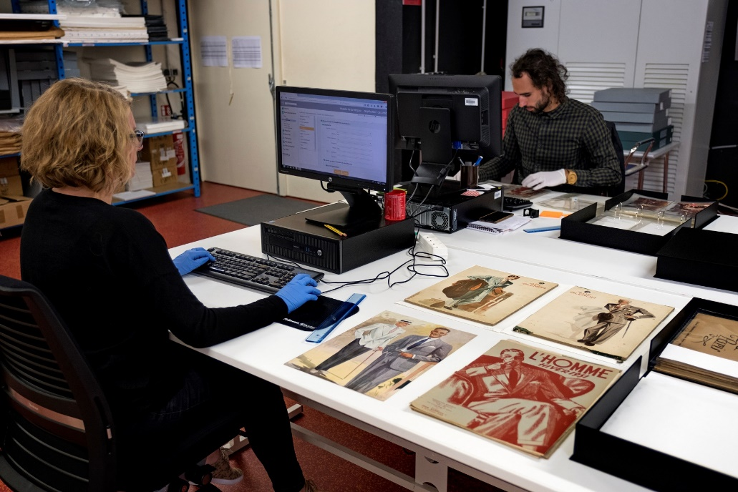
Récolement des collections arts graphiques par l’équipe GRAHAL

Slide 7
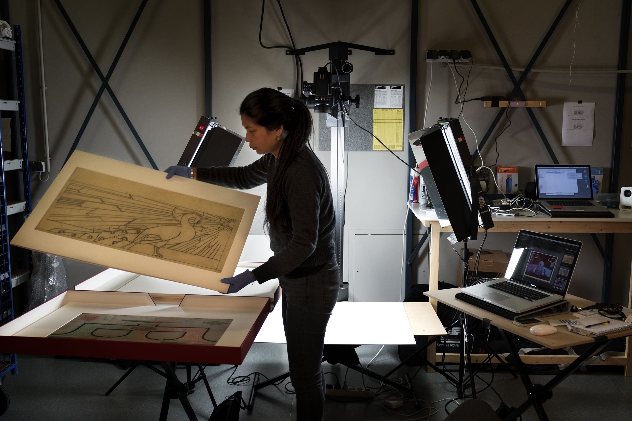
Numérisation des collections arts graphiques par MANZARA

Slide 8
Des budgets conséquents
Dépenses
lot saisie des registres d’inventaire 78 000€
lot récolement 914 000€
lot numérisation 504 000€
Fournitures de conservation préventive / conditionnement Environ 180 000€
Marché de restauration des arts graphiques
30 000€ par an
Subventions (53%)
Etat/ DRAC Bretagne 287 000€
FEDER 600 000€
FRAR sur restaurations arts graphiques

Slide 9
Le chantier des collections photographiques (2021-…)
environ 500 000 items (principalement négatifs sur plaques de verre et supports souples) à traiter en 6 ans max, seulement environ 70 000 inventoriés individuellement
le choix de l’externalisation du chantier incluant dépoussiérage et conditionnement, récolement sur place en réserve / numérisation chez le prestataire
le récolement confié à ARKHÊNUM (4 agents) / la numérisation confiée à TRIBVN
environ 120 000 items numérisés par an à partir de 2022
une priorisation des fonds à traiter croisant des critères de conservation (nitrate de cellulose), recherche et projets d’expositions, possibilités de valorisation en ligne
un travail régulier sur les contrats de cession de droits pour préparer la mise en ligne de certains fonds
des (re)découvertes en perspective pour les équipes et les publics

Slide 10
Quels choix ?
un découpage en 2 lots (récolement / prise de vues)
un récolement sur place et à partir des informations de la base de données et de la documentation papier en 2 phases :
préparation physique des fonds / saisie mini-fiche dans la base de données
récolement proprement dit après numérisation
pas de recherche de meilleure identification ou documentation, peu de restaurations
la coordination du lot de prises de vues par le titulaire du lot de récolement
un dialogue régulier avec le prestataire tout au long du chantier : nombreux cas de figures différents / remise à plat des méthodes d’inventaire plus anciennes

Slide 11
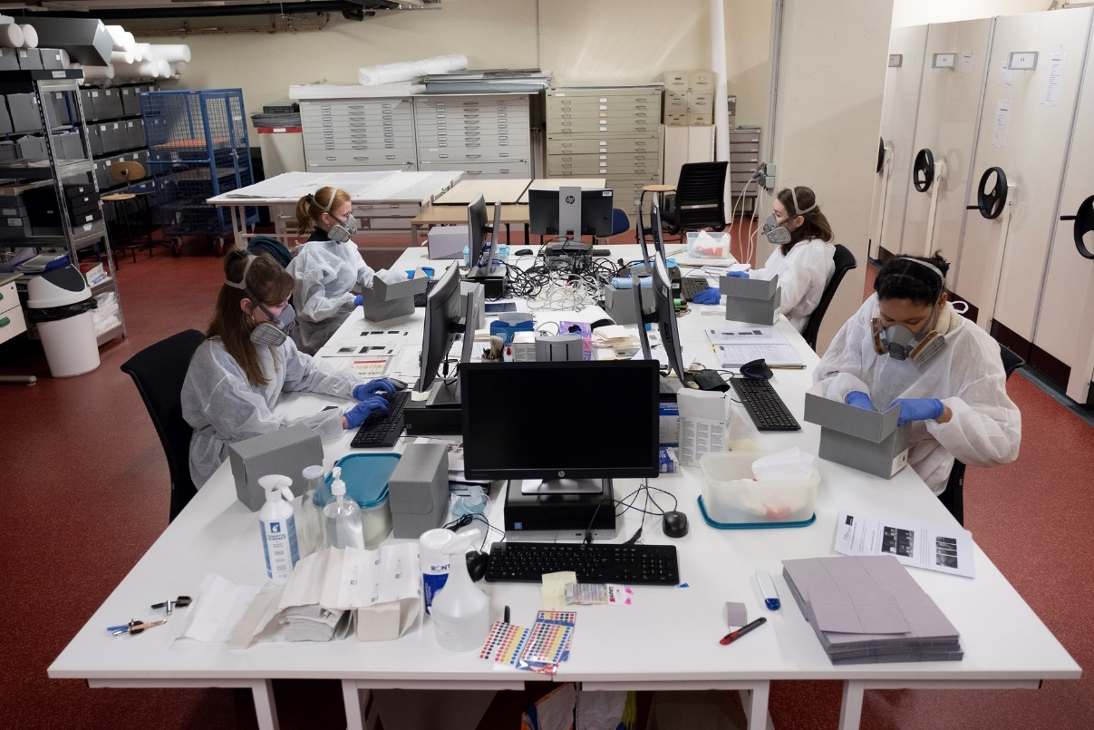
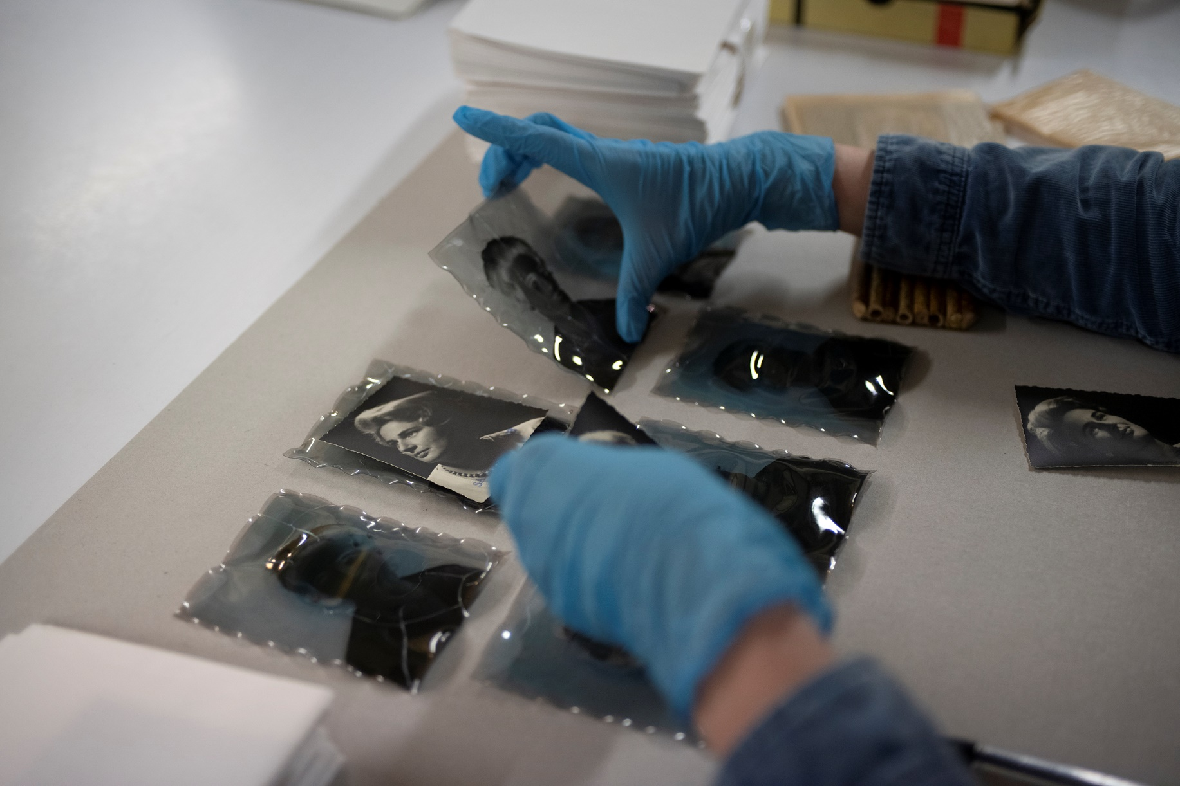
Récolement des fonds photographiques
par l’équipe ARKHÊNUM

Slide 13
Budgets
Dépenses
Récolement (500 000 items) 1 380 000€ TTC
Numérisation (400 000 items) 441 000€ TTC
Une partie des fournitures de conditionnement
Subventions 12%
Etat/ DRAC 225 000€

Slide 14
Que racontent ces fonds iconographiques et photographiques?
Ils ont vocation à proposer une multitude de regards sur la Bretagne et son histoire, principalement de la fin du 19e siècle aux années 1980, à la croisée de l'histoire, de l'ethnographie, de la géographie…
Ils sont la mémoire visuelle de la région
Ils traversent et nourrissent l’ensemble des thèmes abordés par le musée de Bretagne
Leur volume et l’expertise mise en œuvre pour leur préservation placent le musée de Bretagne comme l’une des principales institutions de la région à conserver ce type de fonds (problématique du nitrate de cellulose)

Slide 15
Pour qui?
La valorisation des fonds est à destination d’un public divers :
le grand public, dans le cadre du projet « Des collections en partage »
les chercheurs, enseignants, étudiants (projets universitaires en perspective)
les scolaires (idée d’un projet EAC sur la période du chantier)
les communautés de contributeurs (indentification, indexation…)
les communautés du « libre » / communautés numériques
les « créatifs » : objectifs de réutilisation créative des images

Slide 16
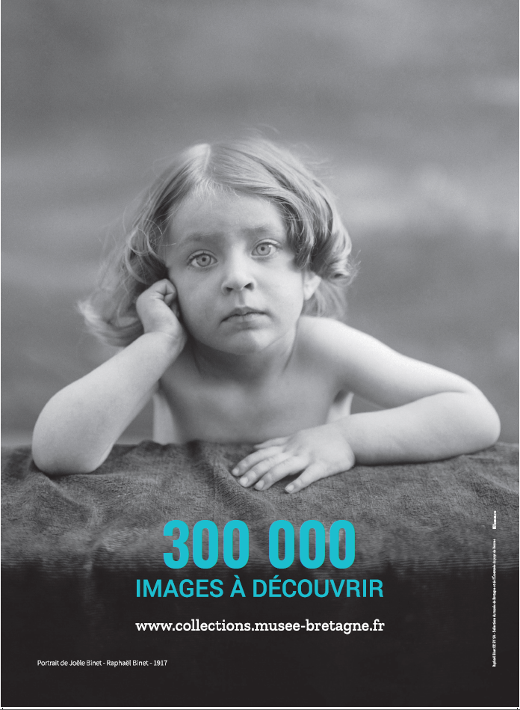
Des collections en partage
www.collections.musee-bretagne.fr
Le choix de la diffusion de données très largement réutilisables
- Une délibération du conseil communautaire en 2017 qui acte la philosophie du partage des communs : gratuité, liberté de téléchargement, principes de réutilisation…
- Un important travail juridique pour l’actualisation et la signature de nombreux contrats de cession de droits prévoyant la diffusion sous licences Creative Commons
Un nouveau portail des collections pour le musée lancé en 2017, un projet global
Plus de

Slide 17
Le premier projet de musée en France a libérer des données avec cette ampleur
Des collections en partage, qu’est-ce que c’est ?
320 000 notices dont 300 000 avec au moins une image
Une majorité d’images en HD
Des ressources ouvertes :
43 % en Marque du domaine public ou CC0
27 % en CC BY ou CC BY SA
29 % sous licences plus restrictives
1% en Tous droits réservés
500 000 utilisateurs depuis 2017,
3 millions pages vues, temps de connexion 4’
Des réutilisations aisées par tous
De nombreux avantages pour le musée de Bretagne

Slide 18
Des chantiers de collections orientés vers leur diffusion auprès des publics
Les objectifs qui orienté nos choix :
Publier tout ce qui peut l’être : parfois avec des erreurs, des approximations!
Avec des images HD
Permettre avant tout l’échange avec les publics / internautes
Permettre la réutilisation de ces données / images
Ce que cela nous a apporté à ce jour :
Une meilleure connaissance des collections par l’indexation collaborative
Plus de 1 500 images indexées par une communauté de 140 contributeurs
Un véritable dialogue renouvelé avec les publics, même à distance!
Un changement de posture constructif pour les équipes de conservation

Slide 19
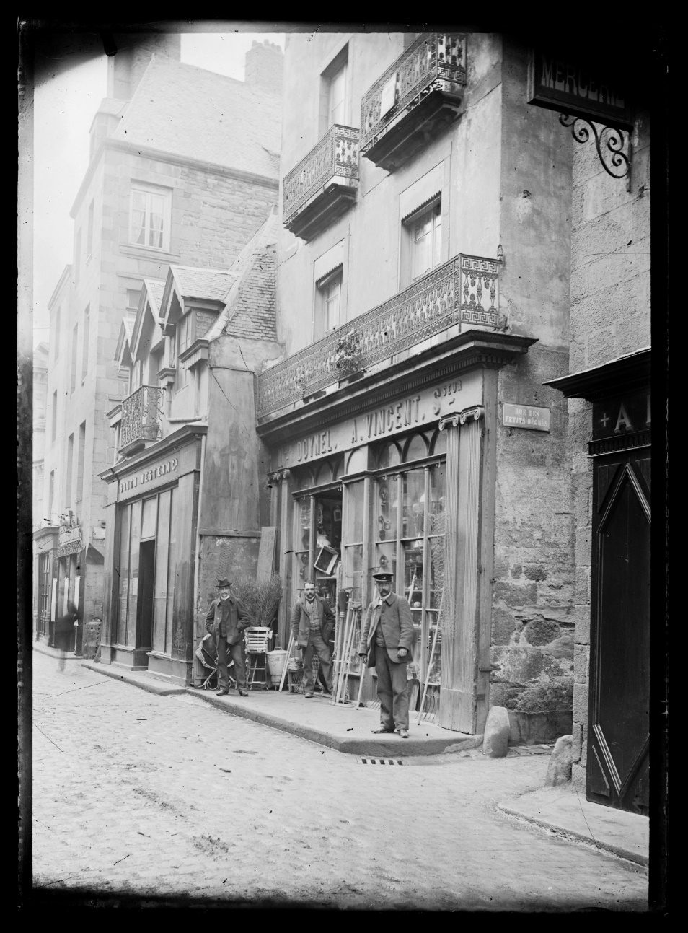
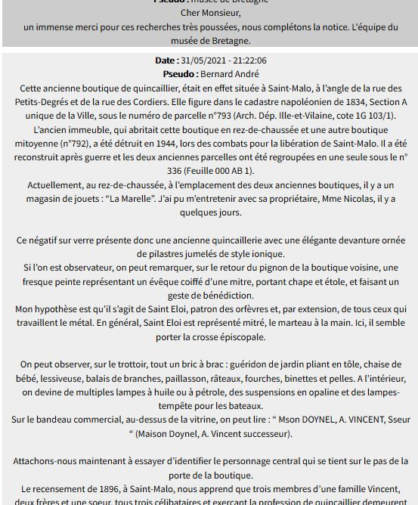
Exemple de documentation participative… qui vient combler les lacunes de notre récolement!
Le conditionnement

